Slide 1
一维经典 AOD → SLM 转移的蒙特卡洛模拟
四步流水线：预检查 → 热初态采样 → 轨迹推进 → 判定与统计
Cs-133 · 高斯光镊 · T = 5 μK · 600 μs 转移 · 50 shots
数值框架：Level 0 已验证组件 + 时变 velocity-Verlet · 扩展 12 维扫描 + 独立交叉验证 / 42,000+ shots

Slide 2
物理场景
模拟什么：一个原子、两张光镊、一次交接
• 原子：Cs-133，经典质点，一维径向坐标 x
• AOD 光镊（移动方）：初始位于 x = 2.4 μm，深度 280 μK
• SLM 光镊（接收方）：静止于 x = 0，深度 140 μK
• 两阱同为高斯型：U(x) = −U₀ exp[−2(x−xc)²/w²]，w = 1.17 μm
• 任务：AOD 携带原子平移合并到 SLM 后释放，问原子最终是否留在 SLM
初始构型：间距 2.4 μm 的双高斯阱

Slide 3
方法总览
四步流水线：每一步计算什么
Step 0 · 预检查
Step 1 · 热初态采样
Step 2 · 轨迹推进
Step 3 · 末态判定
Step 4 · 统计汇总
积分器静态极限
波形端点
理想转移 + dt 收敛
简谐热分布 σx, σv
拒绝法保证 E<0
时变 Verlet 积分
合力 = SLM + AOD(x,t)
E_f = ½mv²+U_SLM
E_f < 0 → 俘获
俘获率 + Wilson CI
激发能变化分布
不出模拟先自证
T = 5 μK
600 μs, dt=0.05 μs
记录 capture margin
× 50 shots
Step 1–3 循环执行 50 次（固定 seed，可复现）；Step 0 在一切之前拦截数值风险。
输出：mc_shots.csv（逐 shot 初/末态、能量、俘获裕量）、metrics.json、summary.md 与 12 张诊断图。

Slide 4
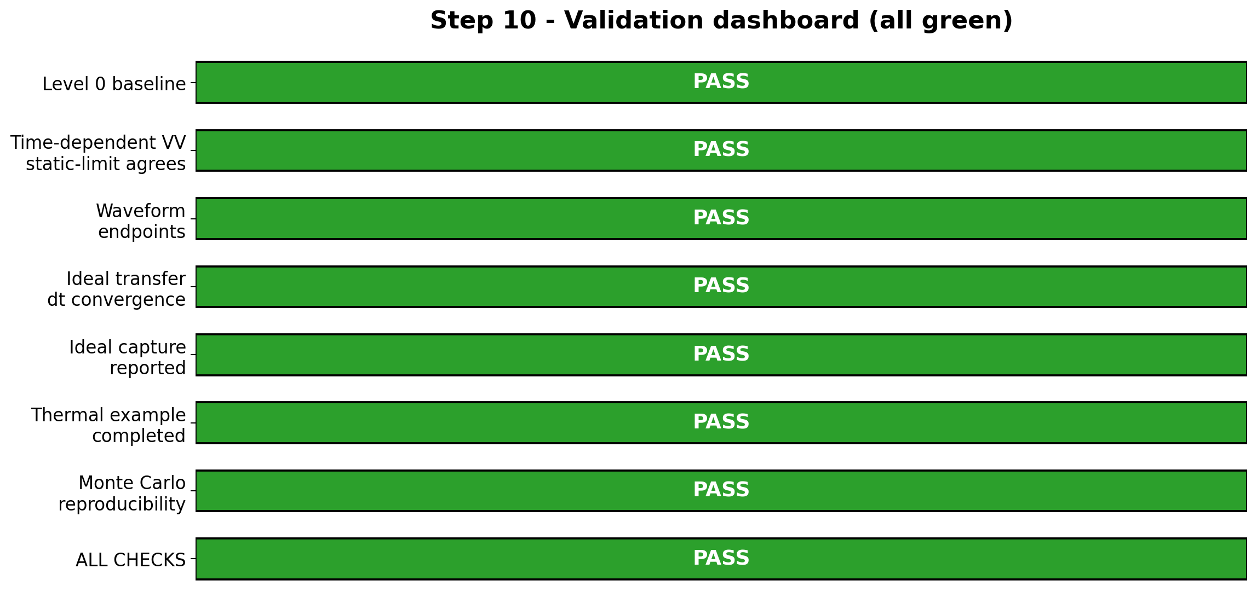
Step 0 · 预检查
先验证工具，再相信结果：三项前置检查全部通过
• ① 静态极限回归：时变积分器退化为 F(x) 时，与 Level 0 已验证的 velocity-Verlet 轨迹逐点一致
• ② 波形端点检查：t=0 时 AOD 原位满深度；t=T 时到达 SLM 且深度为零
• ③ 理想转移 + 步长收敛：原子从阱底静止出发，dt 与 dt/2 两次运行
• 末能差 / U₀ = 1.0 × 10⁻⁹，俘获判定一致 → 数值误差远小于物理效应
• 任何一项失败：程序报错停止，不进入蒙特卡洛
七项自动验证面板（含 MC 可复现性）

Slide 5
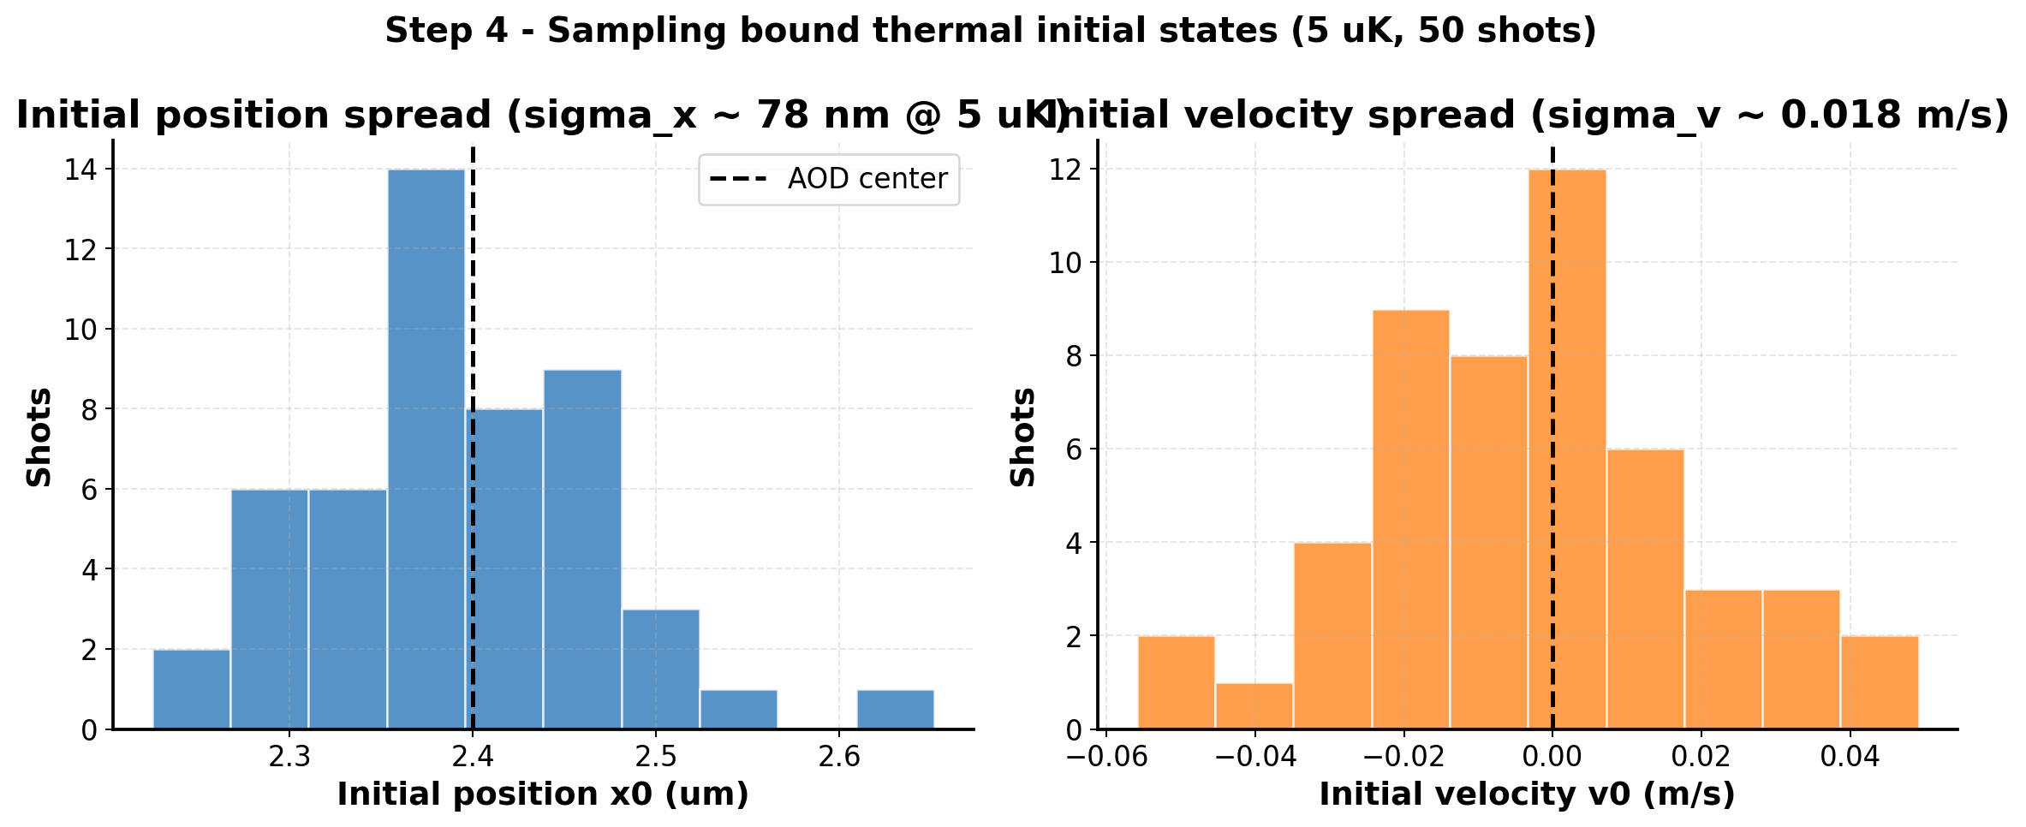
Step 1 · 热初态采样
每个 shot 从有限温度的束缚态出发
• 简谐近似热分布：x₀ ~ N(xc, σx²)，v₀ ~ N(0, σv²)
• σx = √(kBT/mω²) = 0.078 μm， σv = √(kBT/m) = 0.0177 m/s（T = 5 μK，ω 取 AOD 阱频）
• 拒绝采样：仅当 AOD 静态势中总能量 E₀ < 0（束缚）才接受
• 1000 样本抽查全部束缚；固定 seed = 20260811，逐 shot 可复现
• 物理含义：初态弥散 ≈ 0.08 μm ≪ 2.4 μm 转移距离，原子确定地在 AOD 阱内
初态采样分布：位置与速度（含束缚判定边界）

Slide 6
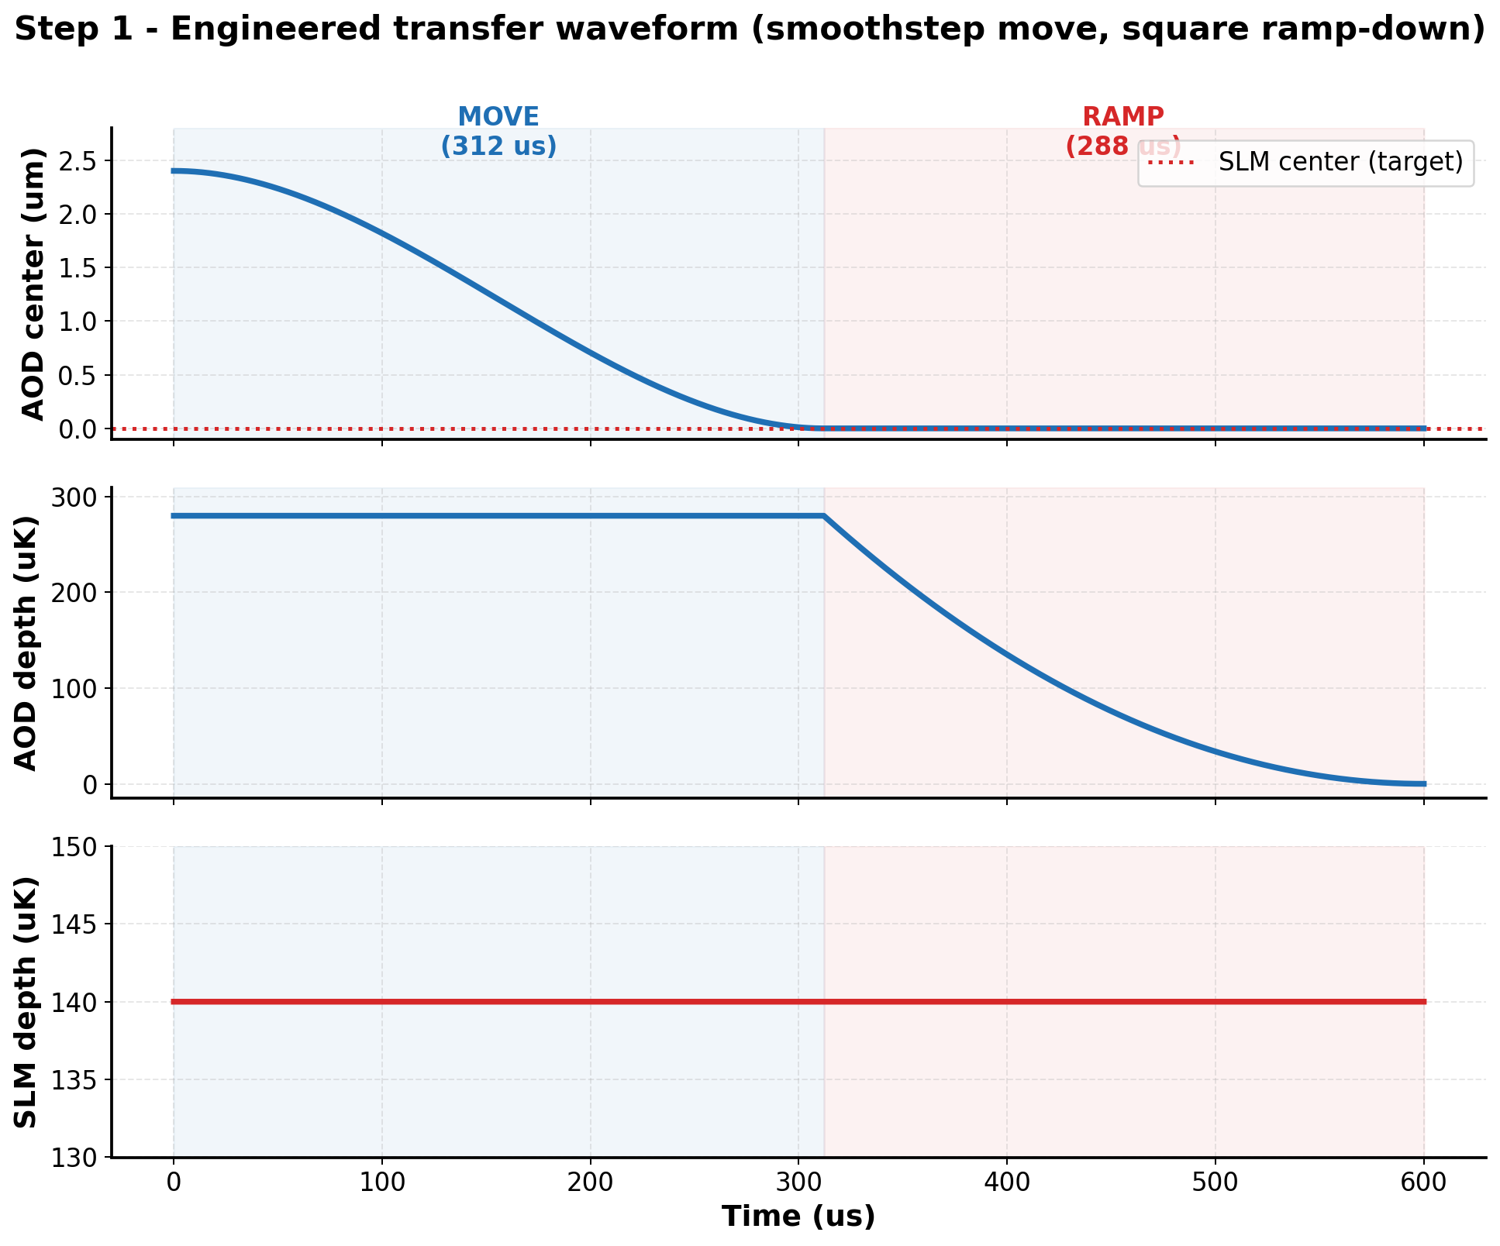
Step 2 · 轨迹推进（a）
两段式波形：先移动合并，再绝热释放
• 移动段（0 – 312 μs，52%）：AOD 中心 2.4 μm → 0
• smoothstep h(s) = 3s² − 2s³：起点/终点速度与加速度均为零，避免踢原子
• 释放段（312 – 600 μs，48%）：AOD 深度 280 μK → 0
• 按 (1−s)² 二次下降：后段变化最慢，降低释放末端的激发
• SLM 全程静止 140 μK，只通过势场叠加“接手”原子
engineered 波形：AOD 中心与深度的时间表

Slide 7
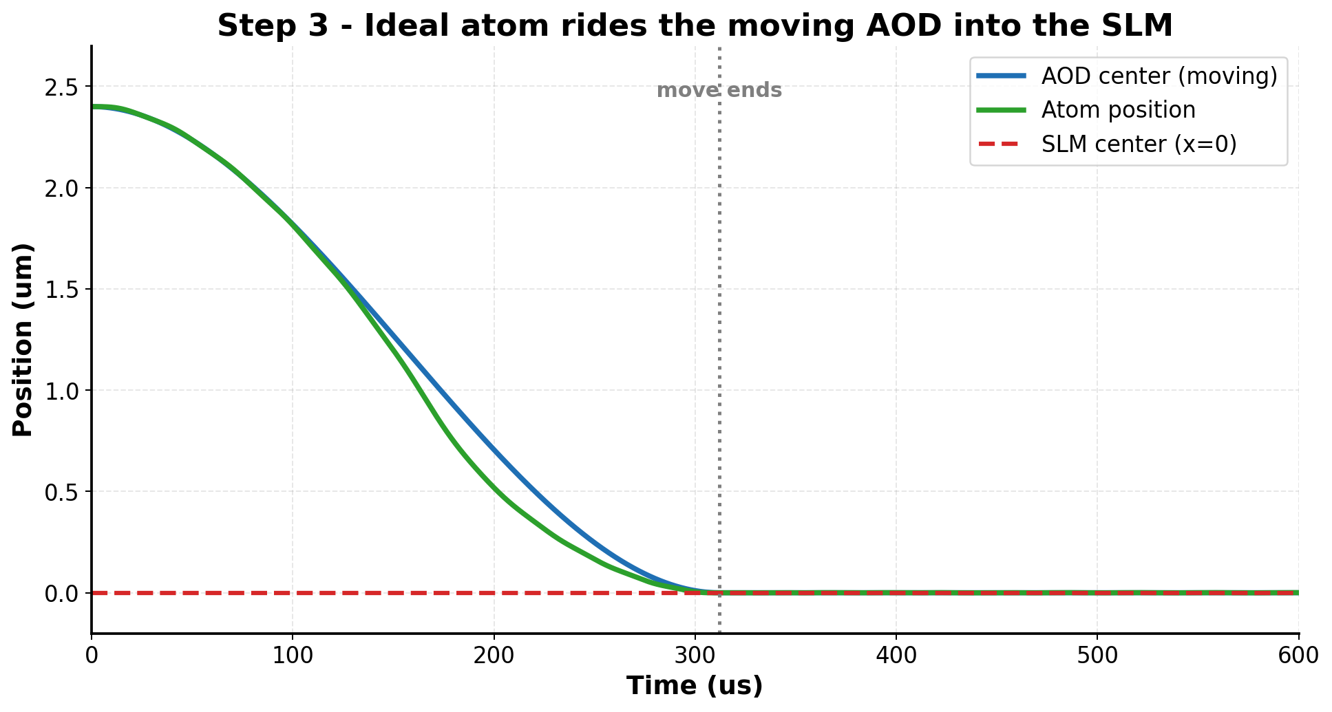
Step 2 · 轨迹推进（b）
时变 velocity-Verlet 在合力下积分整条轨迹
• 合力构成：F(x,t) = F_SLM(x) + F_AOD(x,t)，两张高斯阱实时叠加
• 积分参数：dt = 0.05 μs，12001 步覆盖 600 μs
• 步长合法性：ωmax·dt < 0.05（配置加载时强制）
• 注意：外场显式随时间变化，机械能不守恒是物理而非数值误差
• 理想原子（阱底静止出发）：全程跟随 AOD 移动并入 SLM，末态 E/U₀ = −0.9999997
理想转移：原子位置 vs AOD 中心随时间演化

Slide 8
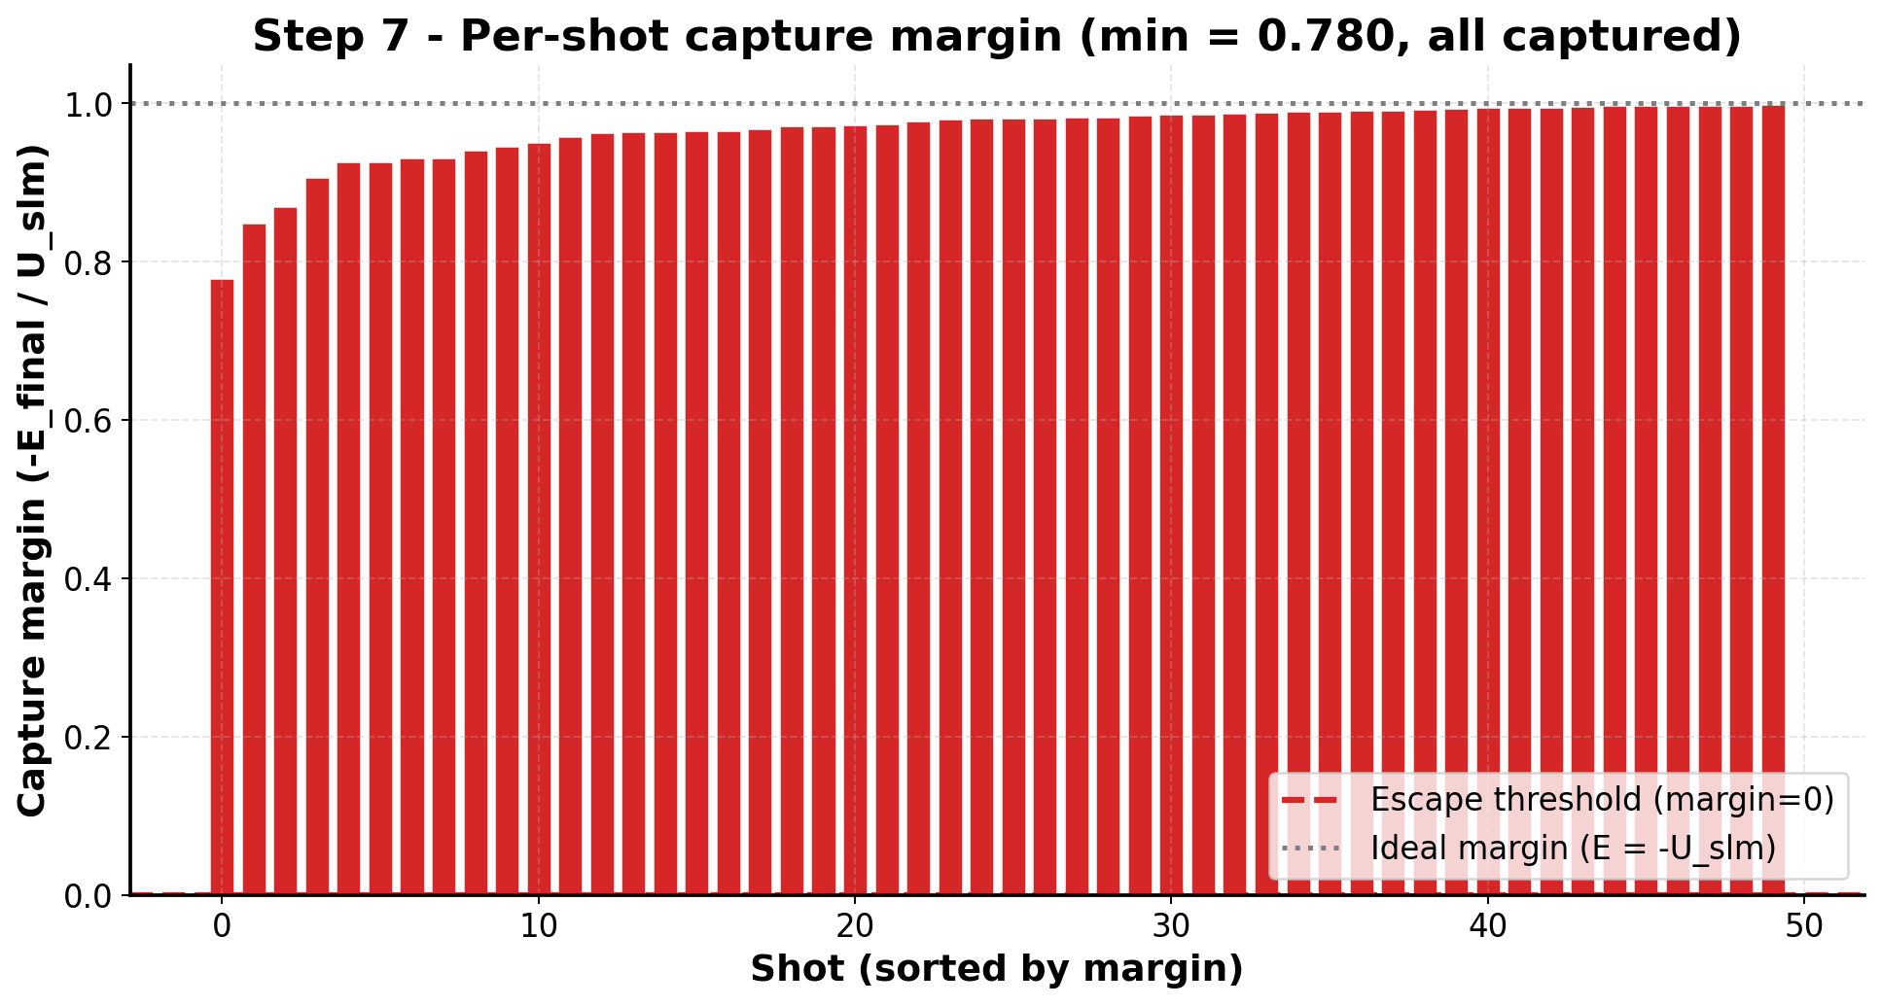
Step 3 · 末态判定
一个能量判据二分所有结局：俘获或逃逸
• 末态能量：E_f = ½mv_f² + U_SLM(x_f)（以 SLM 静态势衡量）
• 判据：E_f < 0 → 俘获；E_f ≥ 0 → 逃逸
• 俘获裕量：margin = −E_f / U₀^SLM，越大越“稳”
• margin ≥ 1 表示动能已不足以爬出 SLM 阱口
• 同时记录激发能变化：ΔE_exc = E_f,exc − E₀,exc，衡量转移注入/带走的运动能量
逐 shot 俘获裕量：50/50 全部深度俘获

Slide 9
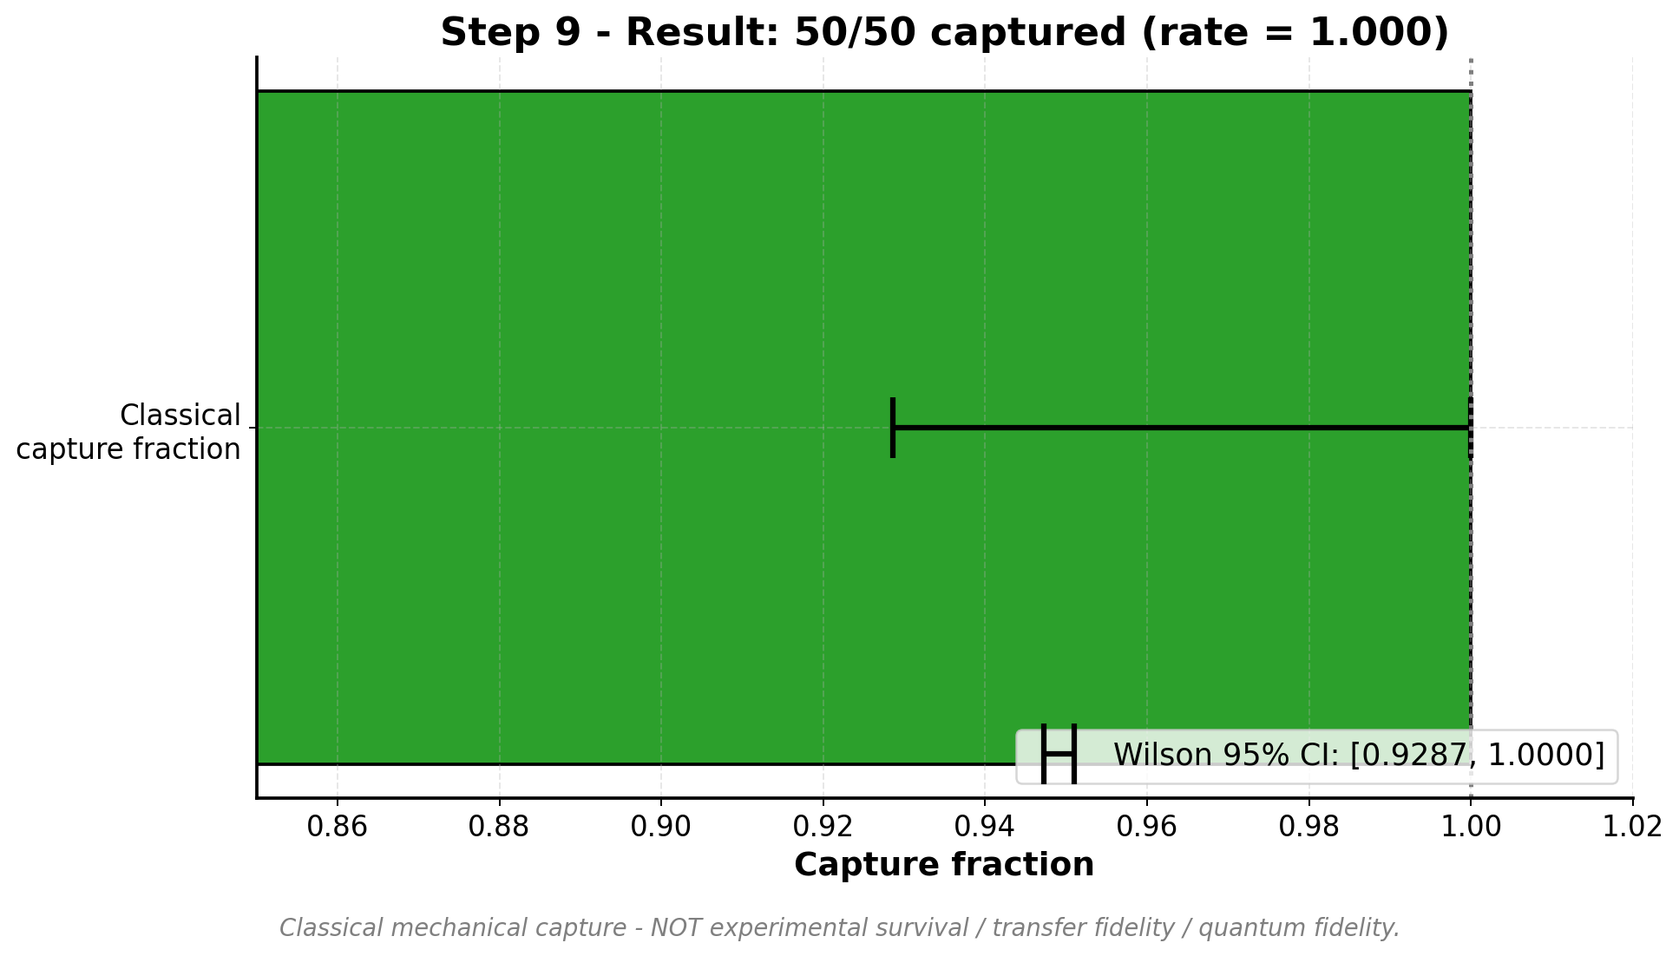
Step 4 · 统计（a）
50 shots 结果：经典俘获率 100%
• 俘获计数：50 / 50 shots 全部俘获
• 经典俘获率：100.0%
• Wilson 95% 置信区间：[92.9%, 100.0%]（小样本下界即由此而来）
• 理想原子对照：末态 E/U₀ = -0.99999966，激发变化仅 5e-05 μK
• 解读：该波形下转移对初温 5 μK 的经典热样品是“无损”的
俘获率汇总与置信区间

Slide 10
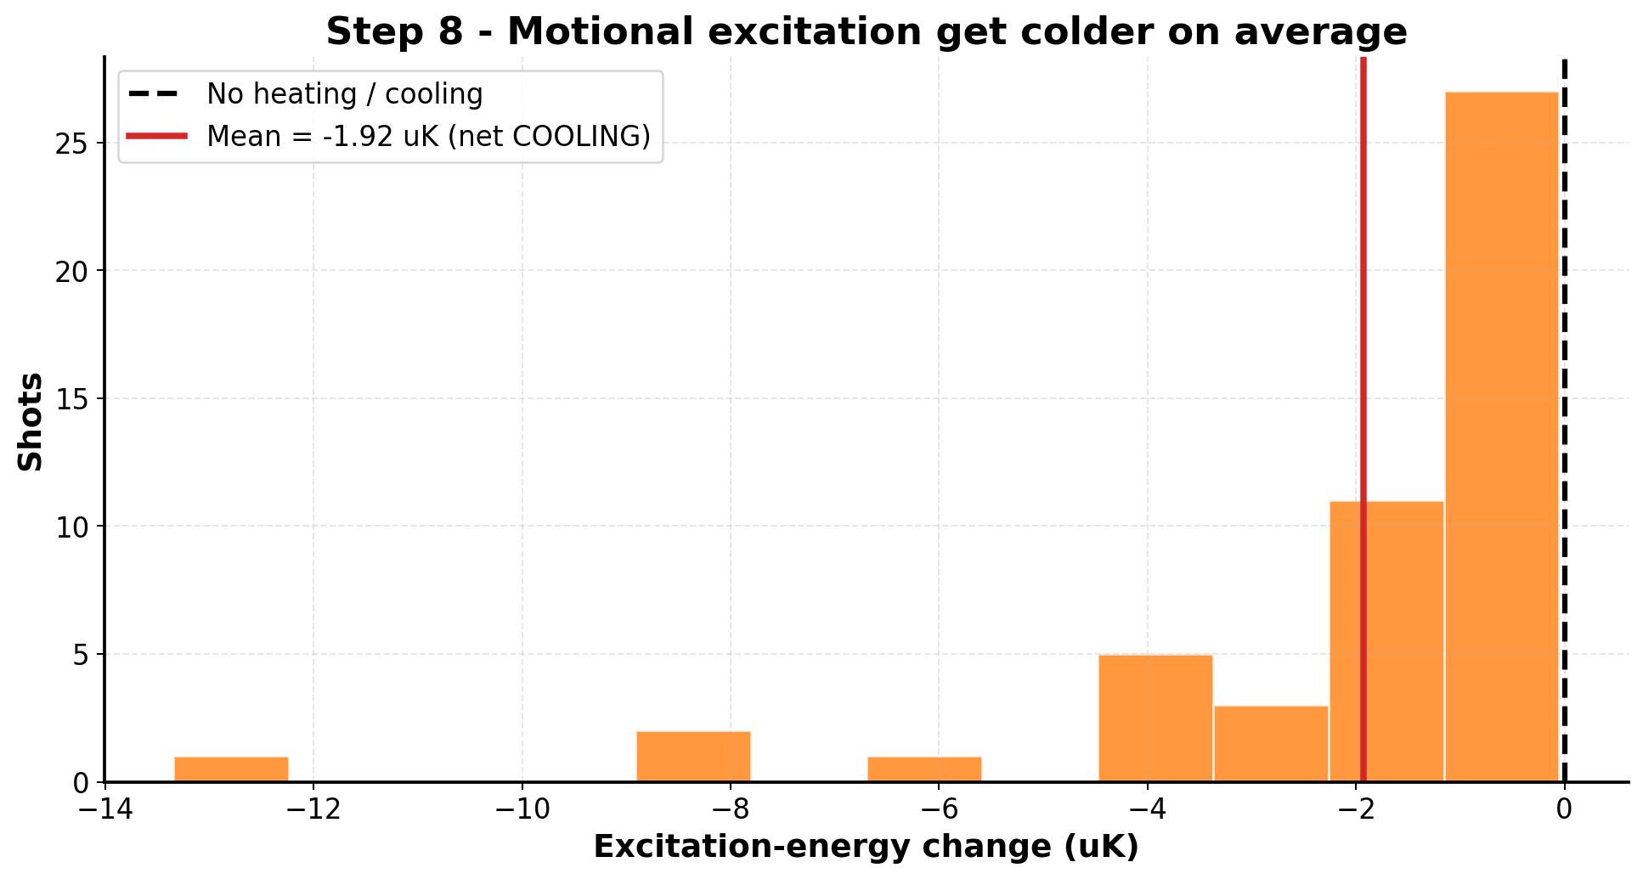
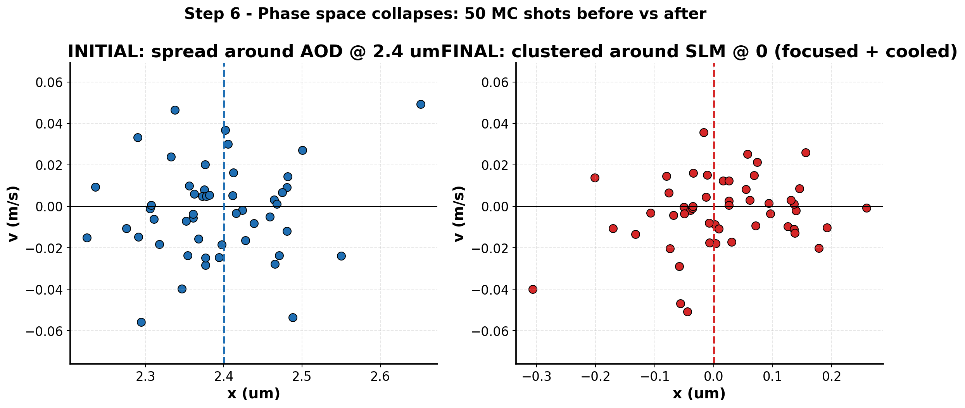
Step 4 · 统计（b）
转移不是加热而是冷却：激发能平均下降 ~2 μK
• 激发能变化：均值 -1.92 μK，中位数 -1.06 μK
• 末态能量：平均 E_f/U₀ = -0.967（接近阱底）
• 机制：合并减速 + 释放段 (1−s)² 绝热性 → 相空间收缩
• 对照初温：初态平均激发 6.6 μK → 末态 4.6 μK
逐 shot 激发能变化分布（负值 = 冷却）

Slide 11
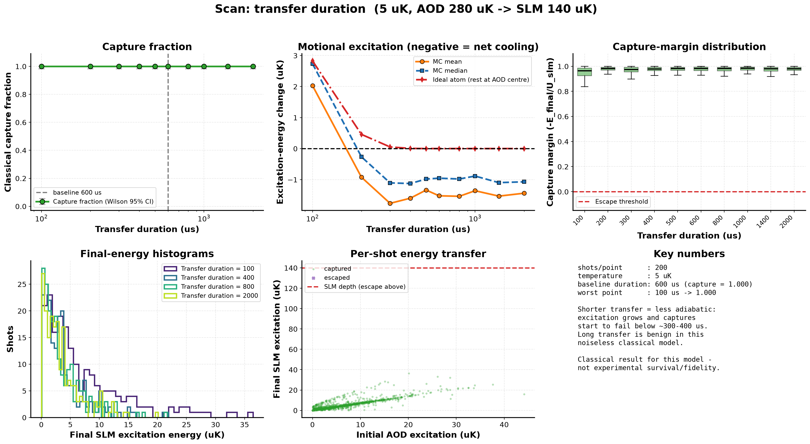
扩展 · 参数扫描（一）框架
把四步流水线变成可批量重放的实验台
• 扫什么：12 个单维参数（时长、移动配比、波形形状、ramp 指数、间距、双阱深度、束腰失配、对准偏移、初始激发能、dt、温度）+ 深度二维、MC 统计与相位检验
• 怎么跑：每点独立 MC（198 shots），共享一个 multiprocessing Pool；扫描点 = 基线配置 + 单字段覆盖
• 两种初态模式：thermal（同主流程）或 fixed_excitation（固定激发能，转折点间均匀采 x，能量守恒定 |v|）
• 波形可插拔：5 种移动形状（linear / smoothstep / smootherstep / sine / ease-in-quad）× 任意 ramp 指数
• 每点产出：逐 shot CSV + summary.csv + 六联诊断图；总量 34,000+ shots（温度扫描独占 16,000）
示例：转移时长扫描的六联诊断图（每个扫描点各出一张）

Slide 12
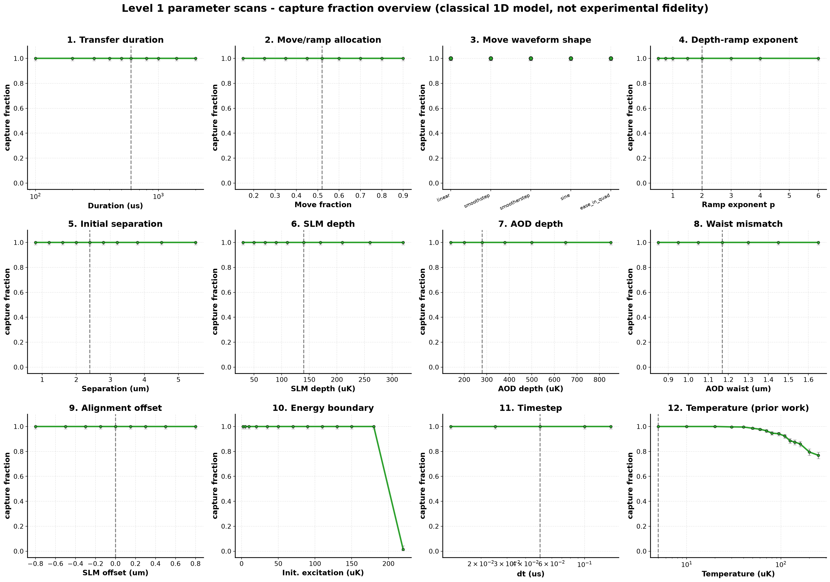
扩展 · 参数扫描（二）总览
12 维单参数扫描：除温度外俘获率全程 100%
• 平台极宽：11 个维度上俘获率恒为 1.0（每点 198 shots，Wilson 下界 98.1%）
• 基线是内点：绿线标注的默认配置落在平台的中心，不是精细调参的孤立解
• 数值已收敛：dt 从 0.05 → 0.0125 μs 结果不变 → 平台不是步长伪影
• 唯一敏感维度：温度（右下图），交给下一页详查
12 个扫描维度的俘获率总览（3 × 4 面板，绿色竖线 = 基线点）

Slide 13
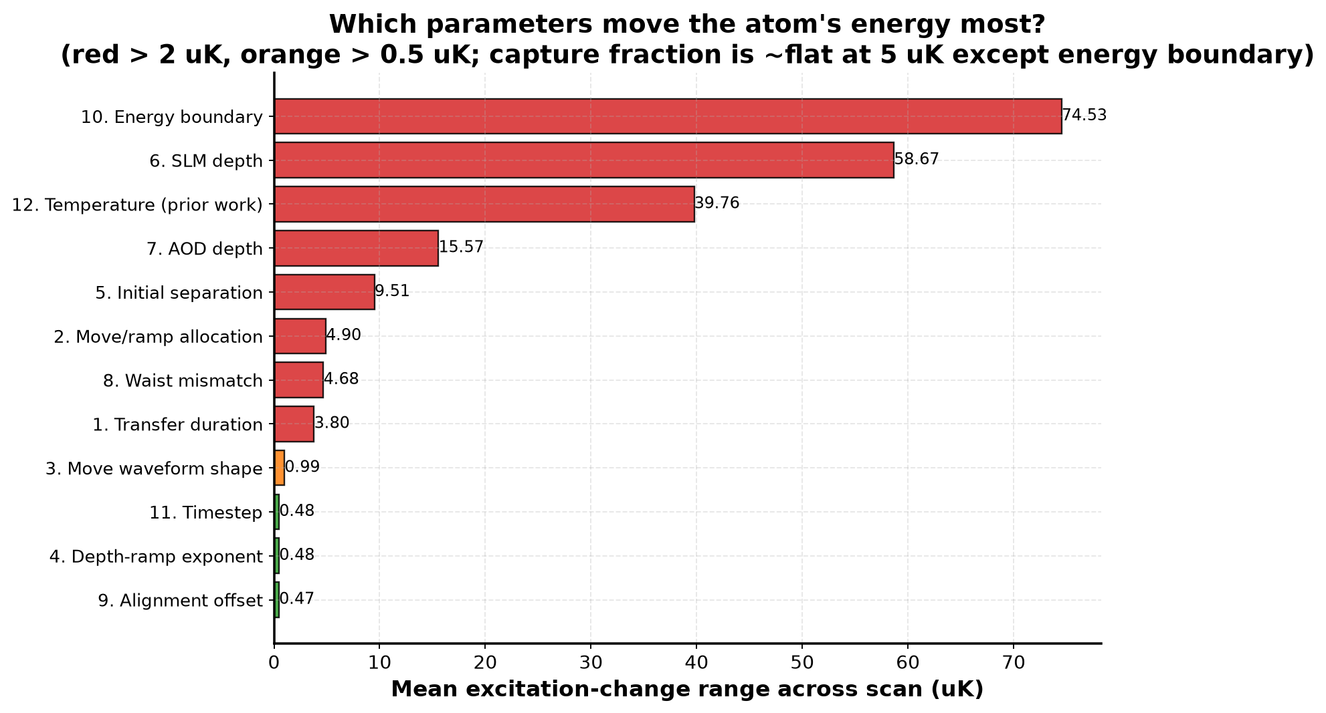
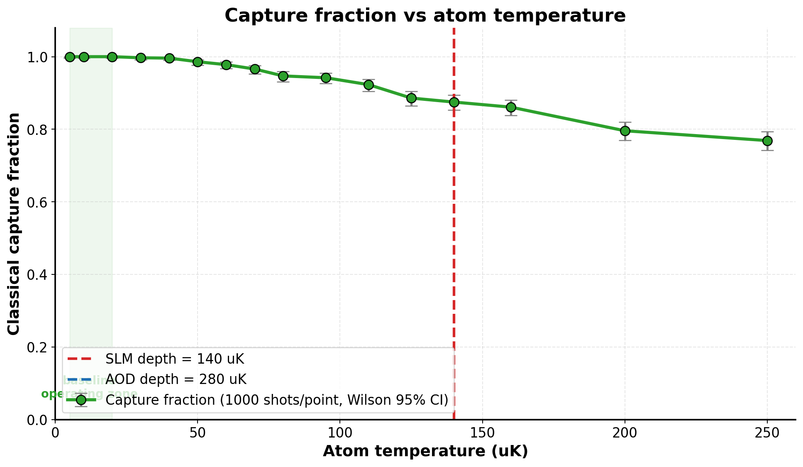
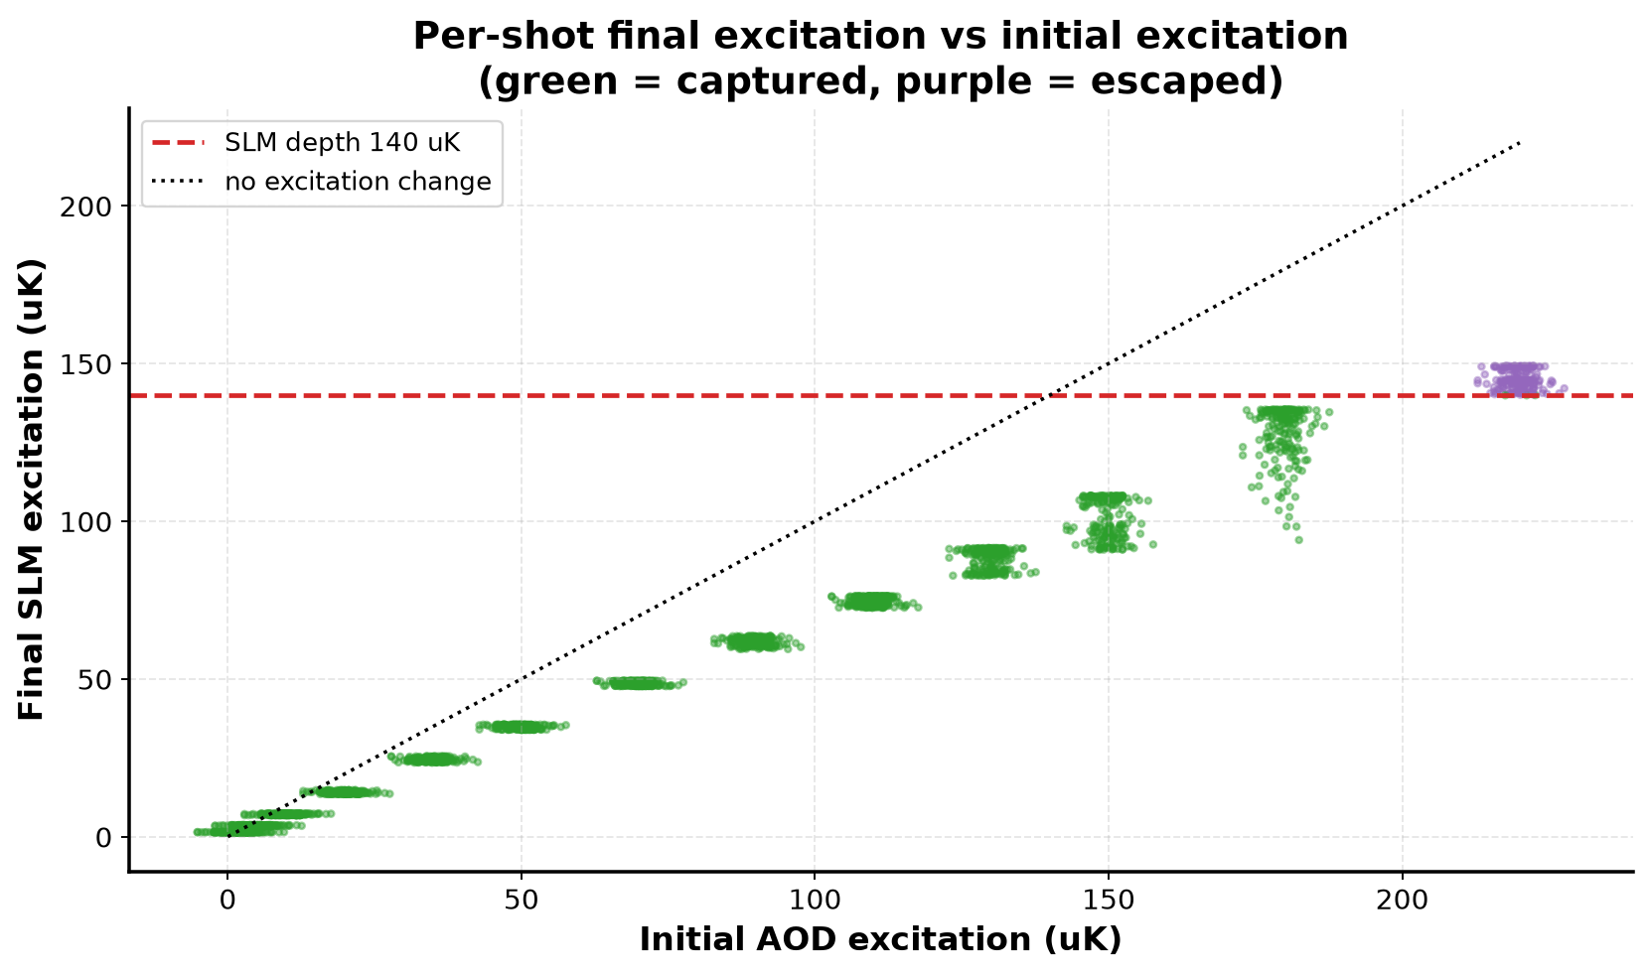
扩展 · 参数扫描（三）边界
三个真正的边界：温度、能量悬崖、加热区
敏感度排序：各维度俘获率极差
温度边界：20 μK 后开始损失
能量悬崖：180 → 220 μK 崩塌
• 温度边界：T ≤ 20 μK 全俘获；30 μK 起下降（99.7%）；250 μK → 76.9%（999 shots/点）
• 能量悬崖：初始激发 180 μK 仍全俘获，220 μK 崩塌至 1.5% —— 判据本质是初激发 ≪ SLM 深度
• 加热区（俘获仍 100%，但 dE > 0）：SLM 过深 320 μK → +55 μK；AOD 过浅 140 μK → +12 μK；间距过近 0.8 μm → +7.8 μK
• 工程含义：安全工作区 = 温度 ≪ 30 μK 且初激发 ≪ SLM 深度，同时避开过深 SLM / 过浅 AOD / 过近间距

Slide 14
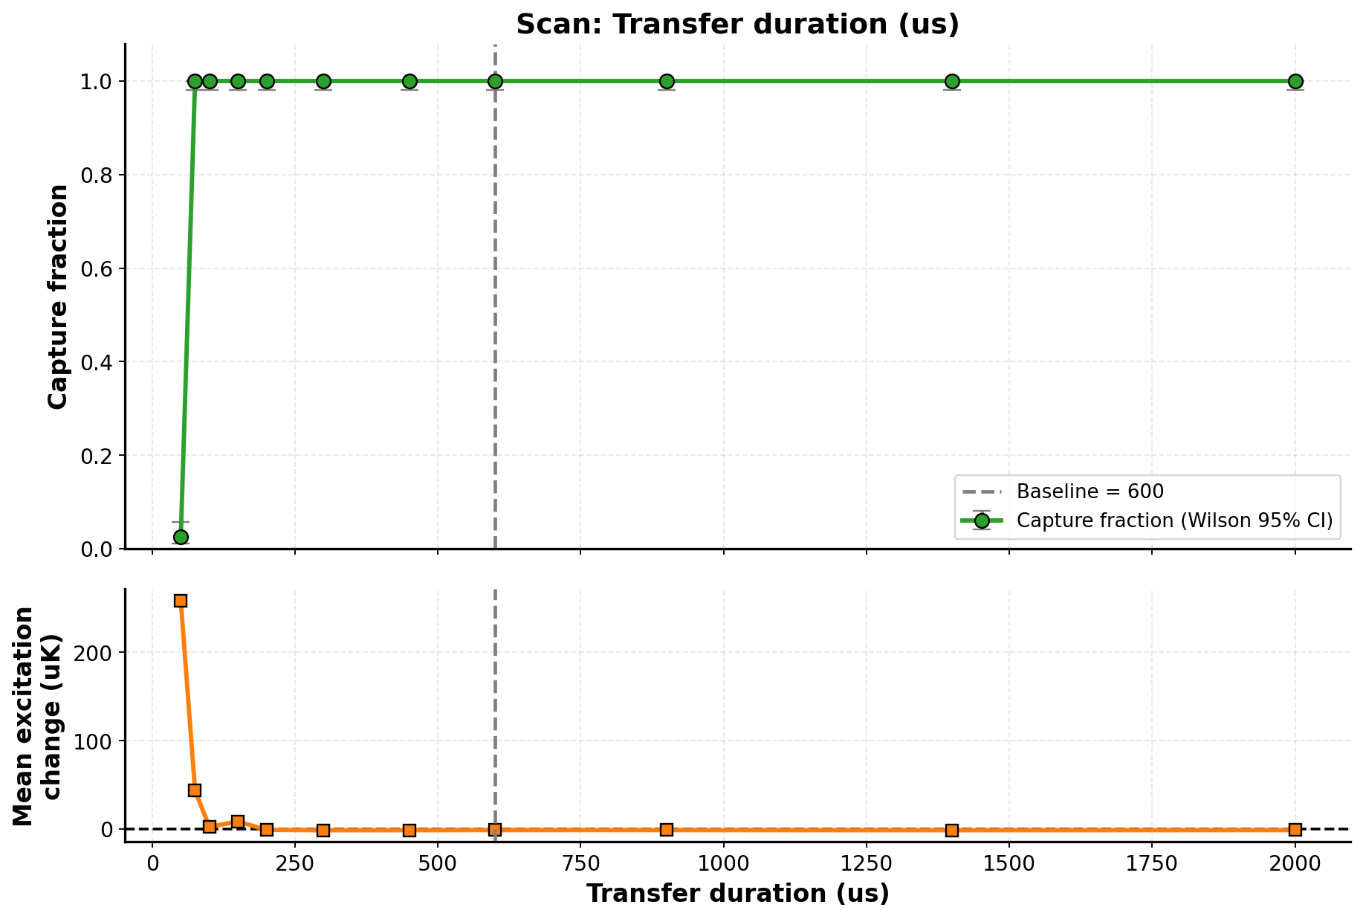
扩展 · 参数扫描（四）交叉验证
独立副本复现同一结论，并补上快转移盲区
• 是什么：另一份独立代码副本中的 run_parameter_scans.py：6 个单参数扫描（时长/配比/双阱深度/间距/波形形状）+ 温度合并面板，OAT 设计与本套件相同
• 怎么跑：每点 200 shots（8×25 并行），41 点共 8,200 shots、204 s（9 进程）；误差棒 = Wilson 95% CI，虚线 = 基线
• 新发现 · 快转移崩塌：50 μs → 俘获率 2.5%（5/200）、平均加热 +258 μK；75 μs → 恢复 100%
• 本套件时长扫描最快只到 100 μs，独立副本补上了 <100 μs 盲区
• 重叠区间互相印证：≥75 μs 后两套结果一致（全俘获，平台 ΔE ≈ -1.4 μK）；加热趋势也相同：浅 AOD +51 μK@100μK、深 SLM +16 μK@280μK、近间距 +8.3 μK@0.6μm
• 安全工作区新增下界：转移时长 ≳ 75 μs
独立副本时长扫描：50 μs 崩塌、75 μs 起全俘获（上：俘获率+CI，下：ΔE）

Slide 15
结论
四步流水线 + 参数扫描给出的四个答案
数值可信
1
静态极限、波形端点、dt 收敛（10⁻⁹）、MC 可复现全部通过——结果不受数值伪影支配
俘获完全
2
50/50 经典俘获，Wilson 95% CI 下界 92.9%；理想情形激发变化 ~5×10⁻⁵ μK
过程是冷却的
3
热样品平均激发能 6.6 → 4.6 μK（−1.9 μK），波形设计对初始热误差有鲁棒性
工作区很宽
4
12+6 维扫描（两套独立实现）中除温度与快转移外俘获率恒 100%；边界清晰：时长 ≳ 75 μs、温度 ≪ 30 μK、初激发 ≪ SLM 深度

Slide 16
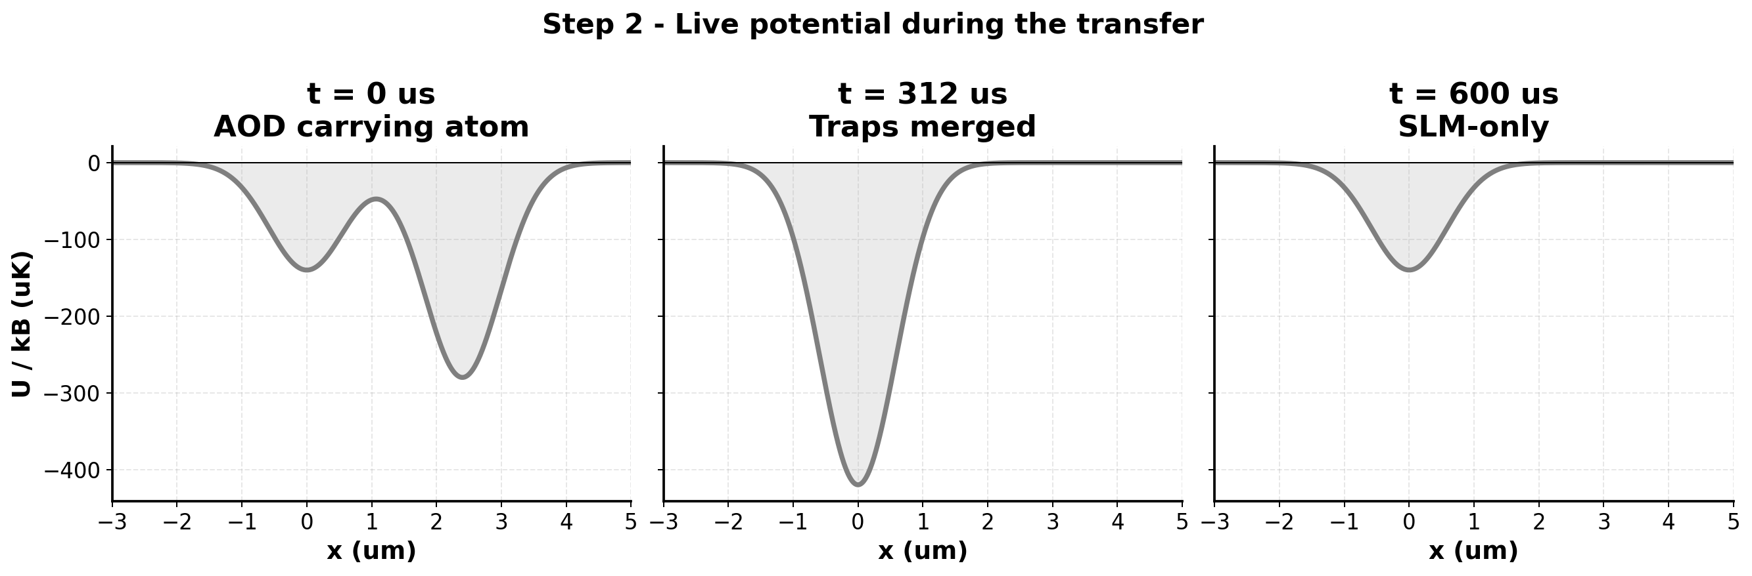
边界与局限
这个数字是什么、不是什么
• 是：一维经典力学模型在指定配置下的俘获率与激发能统计
• 不是：实验存活率、AOD-SLM 转移保真度或量子态保真度
• 不可直接对标文献 99.81% 基准——物理内容不同
• 未包含：硬件噪声、2D/3D 与轴向运动、光子散射、真空碰撞、多原子相互作用、量子内态与相干性
• 参数假设：转移时长 600 μs、温度 5 μK、AOD 束腰 1.17 μm 均为 assumed，已在配置中显式标记
• 下一步：单参数扫描已完成（两套实现互证）；可扩展方向：二维联合扫描（深度×时长）、噪声模型与多原子相互作用

